Slide 2
Un hombre caminaba por el bosque cuando vió una zorra lisiada. "¿Cómo hará para alimentarse?", pensó.
En ese momento, se acercó un tigre, con un animal entre los dientes. Sació su apetito, y le dejó a la zorra lo que había sobrado. "Si Dios ayuda a la zorra, también me va a ayudar", reflexionó.
Volvió a su casa, se encerró en ella, y se quedó esperando que los Cielos le proveyeran de alimento. Nada pasó. Cuando ya se estaba quedando demasiado débil para salir a trabajar, se le apareció un ángel.
- ¿Por qué decidiste imitar a la zorra lisiada? -preguntó el ángel.
- ¡Levántate, toma tus herramientas, y sigue el camino del tigre!

Slide 3
Sistema Nervioso y Sentidos
Laboratorio # 12

Slide 4
Objetivos del laboratorio:
Describir la estructura de una neurona y del cordón espinal.
Describir las funciones y estructuras de varios receptores sensoriales.
Conocer lo que son los sentidos y reflejos.
Determinar cómo los sentidos están relacionados entre sí.
Conocer las partes del ojo y su función

Slide 5
Sistema Nervioso
Se divide en Sistema Nervioso Central (encéfalo y cordón espinal) y Sistema Nervioso Periferal (nervios craneales y espinales)
Meninges
Neurona
Células del tejido nervioso
Transmiten los impulsos nerviosos
Incapaz de reproducirse
Miden menos de 0.1 milímetro

Slide 6
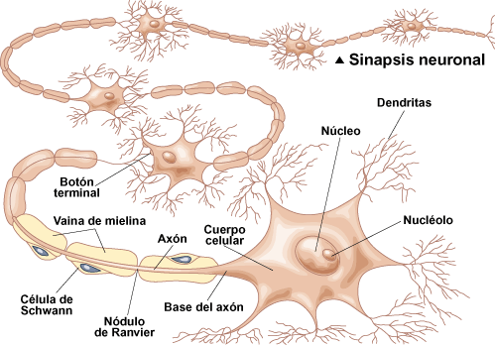
N
E
U
R
O
N
A
S
o gliales

Slide 7
Reflejos
Respuesta motora a un estímulo, es inconsciente.
Dependen de señales ambientales o estímulos
Envuelve los tres tipos de neuronas
neurona sensorial
Interneurona
neurona motora
Pruebas de reflejos – evaluación del sistema nervioso

Slide 8
Estructura del cordón espinal y arco reflejo

Slide 9
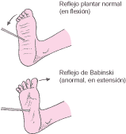
Tipos de reflejos
Reflejo de planta del pie (Babinski)
Reflejo tendón de Aquiles (Calcaneo)
Reflejo de la patela

Slide 10
Órgano Sensorial
Estructura especializada de una o más células receptoras.
Receptor – unidad que responde a estímulos
Terminaciones neurales o células especializadas en contacto con neuronas
No interpretan los estímulos - actúan como transmisores.
Órganos sensoriales
Ojos
Oidos
Piel
Lengua
Nariz

Slide 11
Clasificación de los órganos sensoriales (receptores)
Mecanoreceptores: cuando la fuente de información proviene de tipo mecánico (tacto, equilibrio, vibraciones, texturas, estiramiento o movimiento.
Baroreceptores: estimulados por el efecto de la presión sanguínea sobre la pared
Quimioreceptores: cuando la fuente de información son las sustancias químicas (olfato o gusto)
Fotoreceptores: detectan luz (ojos-visión).
Termoreceptores: perciben cambios en temperatura
Cinco sentidos:
Audición
Vista
Olfato
Gusto
Tacto
Algunos peces tienen electroreceptores para detectar la energía eléctrica

Slide 12
Quimioreceptores: Gusto
Papilas gustativas
Yemas gustativas-receptores para el sentido del gusto (‘tastebuds”).
Gusto es una combinación de varios estímulos, entre ellos textura, temperatura, olor y gusto.

Slide 13
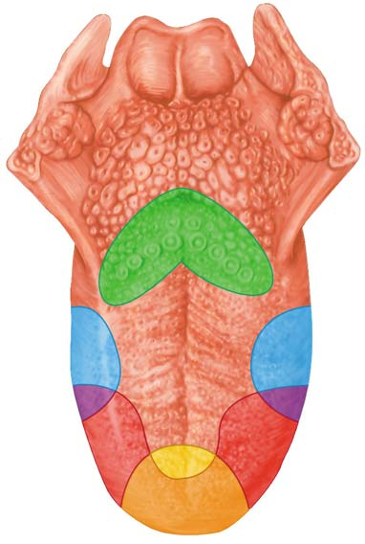
Gusto
Nos informa de los sabores
Cuatro sabores
Dulce
Salado
Agrio (Acido)
Amargo (Bitter)
Amargo
Ácido
Salado
Dulce

Slide 14
Trabalenguas
Pablito clavó cuatro clavitos,
¿Cuántos clavitos clavó Pablito?
Si yo como como como, y tu comes como comes. ¿Cómo comes como como? Si yo como como como.
Tres tristes tigres
tragaban trigo en un trigal
¿Cuántos tigres tristes tragan trigo en un trigal?

Slide 15
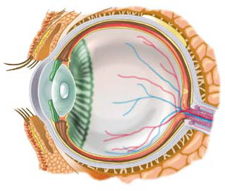
Fotoreceptor – Ojo humano
Lente - enfoque
Iris – diafragma, regula diámetro del orificio a través del cual pasa la luz
Pupila- orificio por el cual pasa la luz
Retina –fotosensible y contiene conos y bastoncillos
capa coroide - absorbe el exceso de luz e impide que la luz reflejada internamente haga borrosa la imagen. Contiene vasos sanguíneos que nutren la retina.
Esclerótica - protege y ayuda a mantener la rigidez del globo ocular.
Córnea: delgada y transparente, a través de la cual penetra la luz.
Humor vítreo
Lente
Retina
Pupila
Capa
Coroide
Córnea
Iris
Esclerótica

Slide 16
Células receptoras:
Bastoncillos: responsables de la visión en blanco y negro. Estimulados por la luz difusa o tenue.
Conos: responsables de la visión a colores. No son estimulados por la luz difusa o tenue.

Slide 17
Humor vítreo o cuerpo vítreo - entre el lente y la retina, ayuda a la refracción de luz
Humor acuoso - entre la córnea y el lente, ayuda a la refracción de luz
Fóvea- zona de mayor agudeza visual del ojo donde se encuentran concentrados los conocitos
Humor vítreo
Lente
Humor acuoso
Retina
Pupila
Nervio óptico
Fóvea
Córnea
Iris

Slide 18
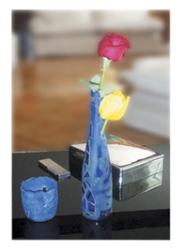
Enfermedades más frecuentes en la vista
Miopía- No ver de lejos, pero puede ver claramente de cerca
Se produce cuando la imagen se enfoca delante de la retina

Slide 19
En el ojo miope, el globo ocular es demasiado largo; hace que los rayos lumínicos se enfoquen en un punto delante de la retina, de modo que la imagen es borrosa.
Un lente (cristalino) demasiado denso también puede causar miopía.
Este defecto se corrige por medio de lentes cóncavos.

Slide 20
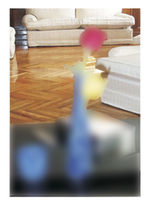
Enfermedades más frecuentes en la vista
Hipermetropía- los objetos cercanos se nublan porque el ojo es muy corto y las imágenes no se enfocan cuando llegan a la retina

Slide 21
En la hipermetropía, el globo ocular es demasiado corto o demasiado poco denso, por lo que los rayos forman el foco detrás de la retina, lo cual también causa una imagen borrosa.
Un lente convexo hace converger los rayos exactamente en la retina.

Slide 22
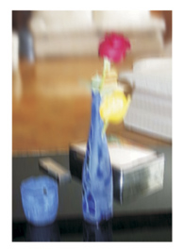
Enfermedades más frecuentes en la vista
Astigmatismo-Nubla la visión tanto de objetos cercanos como lejanos
Es un defecto de la curvatura del ojo, el cual ocasiona que las imágenes se vean distorsionadas o desenfocadas.

Slide 23
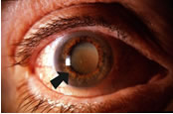
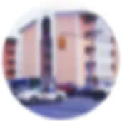
Enfermedades más frecuentes en la vista
Catarata- Son opacidades dentro del ojo, específicamente en el cristalino que es una parte del ojo que funciona como lente
Se trata con cirugía
Es un proceso natural del envejecimiento

Slide 24
Enfermedades más frecuentes en la vista
Pterigión- conocido como carnosidad
Es una dolencia visual que se produce por exceso de exposición a la luz solar, rayos UV, el clima y factores hereditarios o genéticos

Slide 25
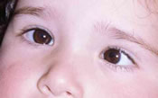
Enfermedades más frecuentes en la vista
Estrabismo u ojo desviado - defecto ocular caracterizado por la desviación o incorrecta alineación de uno o ambos ojos
Causas
Sufrimiento fetal
Infecciones
Tumores
Factores emocionales
Alteración de los músculos del ojo

Slide 26
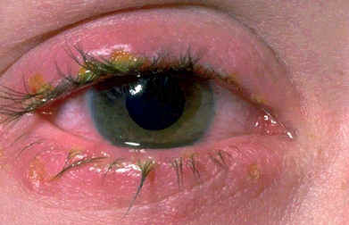
Enfermedades más frecuentes en la vista
Conjuntivitis- inflamación de la conjuntiva
Membrana mucosa que recubre la superficie interna de los párpados y la superficie externa del globo ocular en su cara anterior
La causa:
Infección
Alergia
Traumatismo

Slide 27
Enfermedades más frecuentes en la vista
Glaucoma-enfermedad ocular que puede llevar al paciente a la pérdida total de la vista
Se origina principalmente por una lesión en el nervio óptico.

Slide 28
¿Qué ves? ¿Estás seguro?

Slide 29
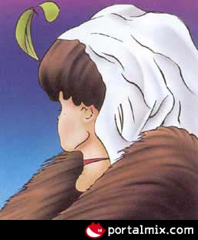

Slide 31
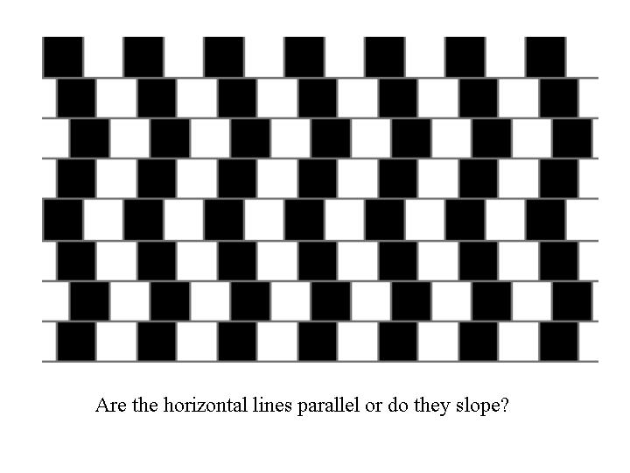

Slide 35
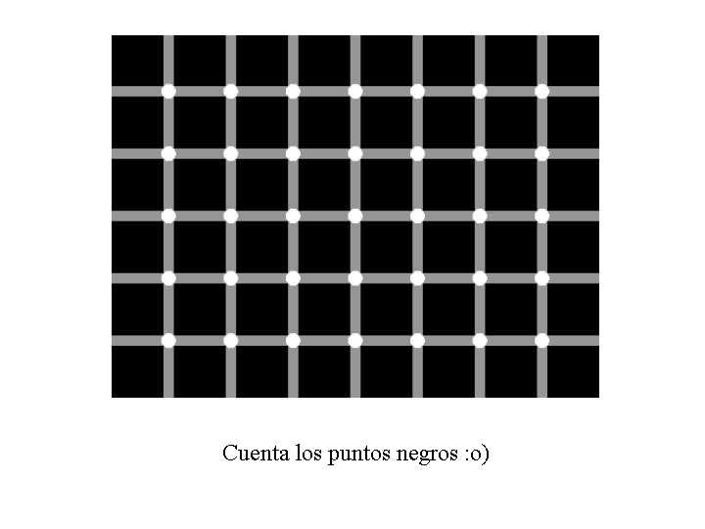

Slide 37
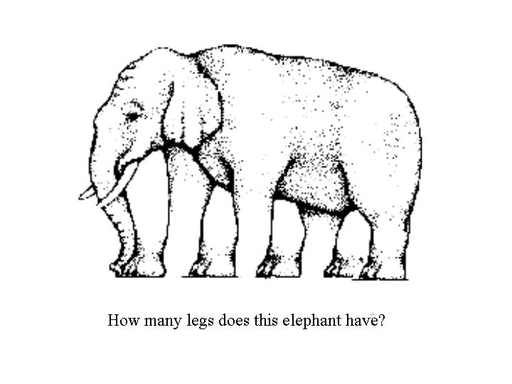

Slide 38
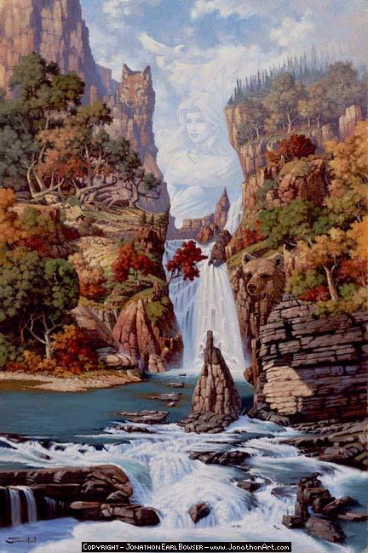

Slide 39
DE LAS SIGUIENTES TRANSPARENCIAS DIGA EL COLOR NO LA PALABRA:

Slide 40
AMARILLO

Slide 41
VERDE

Slide 42
ROJO

Slide 43
AZUL

Slide 44
NEGRO

Slide 45
VIOLETA

Slide 46
Click para otra ilusión óptica

Slide 47
Parte Experimental
Quimioreceptores (Olfato: extractos)
Fotoreceptores (prueba de visión, prueba de agtismatismo)
Disección de ojo de vaca

Slide 48
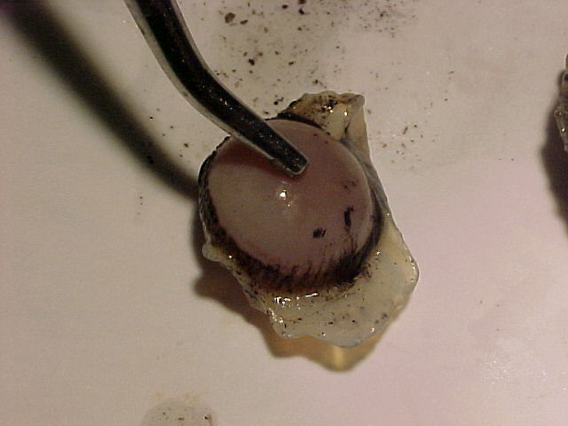
Anatomía del ojo
lente

Slide 49
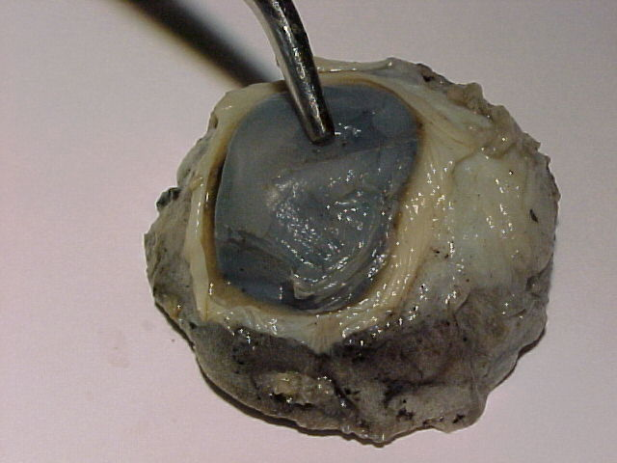
Anatomía del ojo
pupila
córnea

